Slide 1
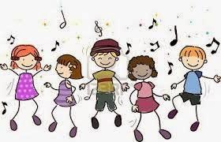
Practica esta canción muchas veces y mueve tu cuerpo.
Canción “Si tú tienes muchas ganas de aplaudir”

Slide 3
Cuando cantamos es importante mover el cuerpo y gesticular.

Slide 4
Nunca dejes de cantar

